Slide 1
Hydroxyderiváty
ALKOHOLY I.
charakteristika, názvosloví, rozdělení

Slide 2
kyslíkaté deriváty
karbonylové sloučeniny
karboxylové kyseliny
substituční deriváty k.k.
funkční deriváty
k.k.
ethery
aldehydy
ketony
chinony
halogenkyseliny
aminokyseliny
hydroxykyseliny
halogenidy k.k
anhydridy k.k
estery k.k.
amidy k.k.
nitrily k.k.
deriváty k. uhličité
fenoly
alkoholy
hydroxysloučeniny
ethery

Slide 3
Alkoholy
Charakteristika:
Kyslíkaté deriváty obsahující 1 nebo více hydroxylových skupin – OH připojených na uhlíkový atom, který není součásti aromatického kruhu Funkční skupina: hydroxylová - OH
Obecný vzorec: R-OH

Slide 4
Alkohol není stálý pokud :
- OH je vázána na C , z něhož vychází násobná vazba , nastává keto-enolová tautomerie, rovnováha je posunuta ve prospěch ketoformy
2) větší počet –OH skupin na 1 uhlíku, nastává odštěpení vody, vznik karbonylových sloučenin
– HC = CH – O – H – CH₂ – CH = O

Slide 5
Dělení alkoholů
a) podle počtu – OH skupin:
Jednosytné 1 - OH
Dvojsytné 2 - OH
Trojsytné 3 - OH
Vícesytné 4 a více - OH

Slide 6
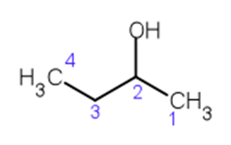
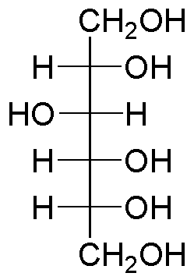
! Rozlište podle počtu – OH
b)
a)
e)
CH₃CH₂CHOHCH₃
c)
d)
jednosytný a),c); dvojsytný b); trojsytný d); vícesytný e)
řešení

Slide 7
b) podle typu C, na který je vázána - OH skupina:
Primární - CH2OH
Sekundární CHOH
Terciární –C-OH

Slide 8
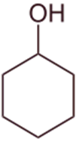
3) Podle uhlovodíkového zbytku
Alifatické : nasycené (ethanol) CH3CH2OH
nenasycené (allylalkohol) CH2=CH–CH2–OH
Cyklické (cyklohexanol)
Aromatické (benzylalkohol)

Slide 9
Názvosloví alkoholů
Systematické substituční: název uhlovodíku + poloha skupiny + koncovka -ol (butan-2-ol)
u vícesytných alkoholů koncovky -diol, -triol
pokud -OH není hlavní skupinou, použijeme předponu hydroxy- a za uhlovodík koncovku důležitější skupiny (kyselina 2-hydroxypropanová)
V názvosloví má přednost alkoholová skupina před násobnou vazbou!

Slide 10
Radikálové:
název uhlovodíkového zbytku + alkohol (např. metylalkohol allylalkohol)
CH3OH CH2=CH–CH2–OH
Triviální : často používané u vícesytných alkoholů (líh, glycerol, sorbitol)

Slide 11
Vzorec | Substituční | Radikálové | Triviální
CH3OH | methanol | methylakohol | dřevný líh
CH3CH2OH | ethanol | ethylalkohol | líh
CH2=CH2CH2OH | prop-2-en-1-ol | 2-propenyl alkohol | allylalkohol
HO-CH2CH2-OH | ethan-1,2-diol | - | glykol (ethylenglykol)
 | propan-1,2,3-triol | - | glycerol
 | bis(hydroxymethyl)propan-1,3-diol | - | penta erythritol

Slide 12
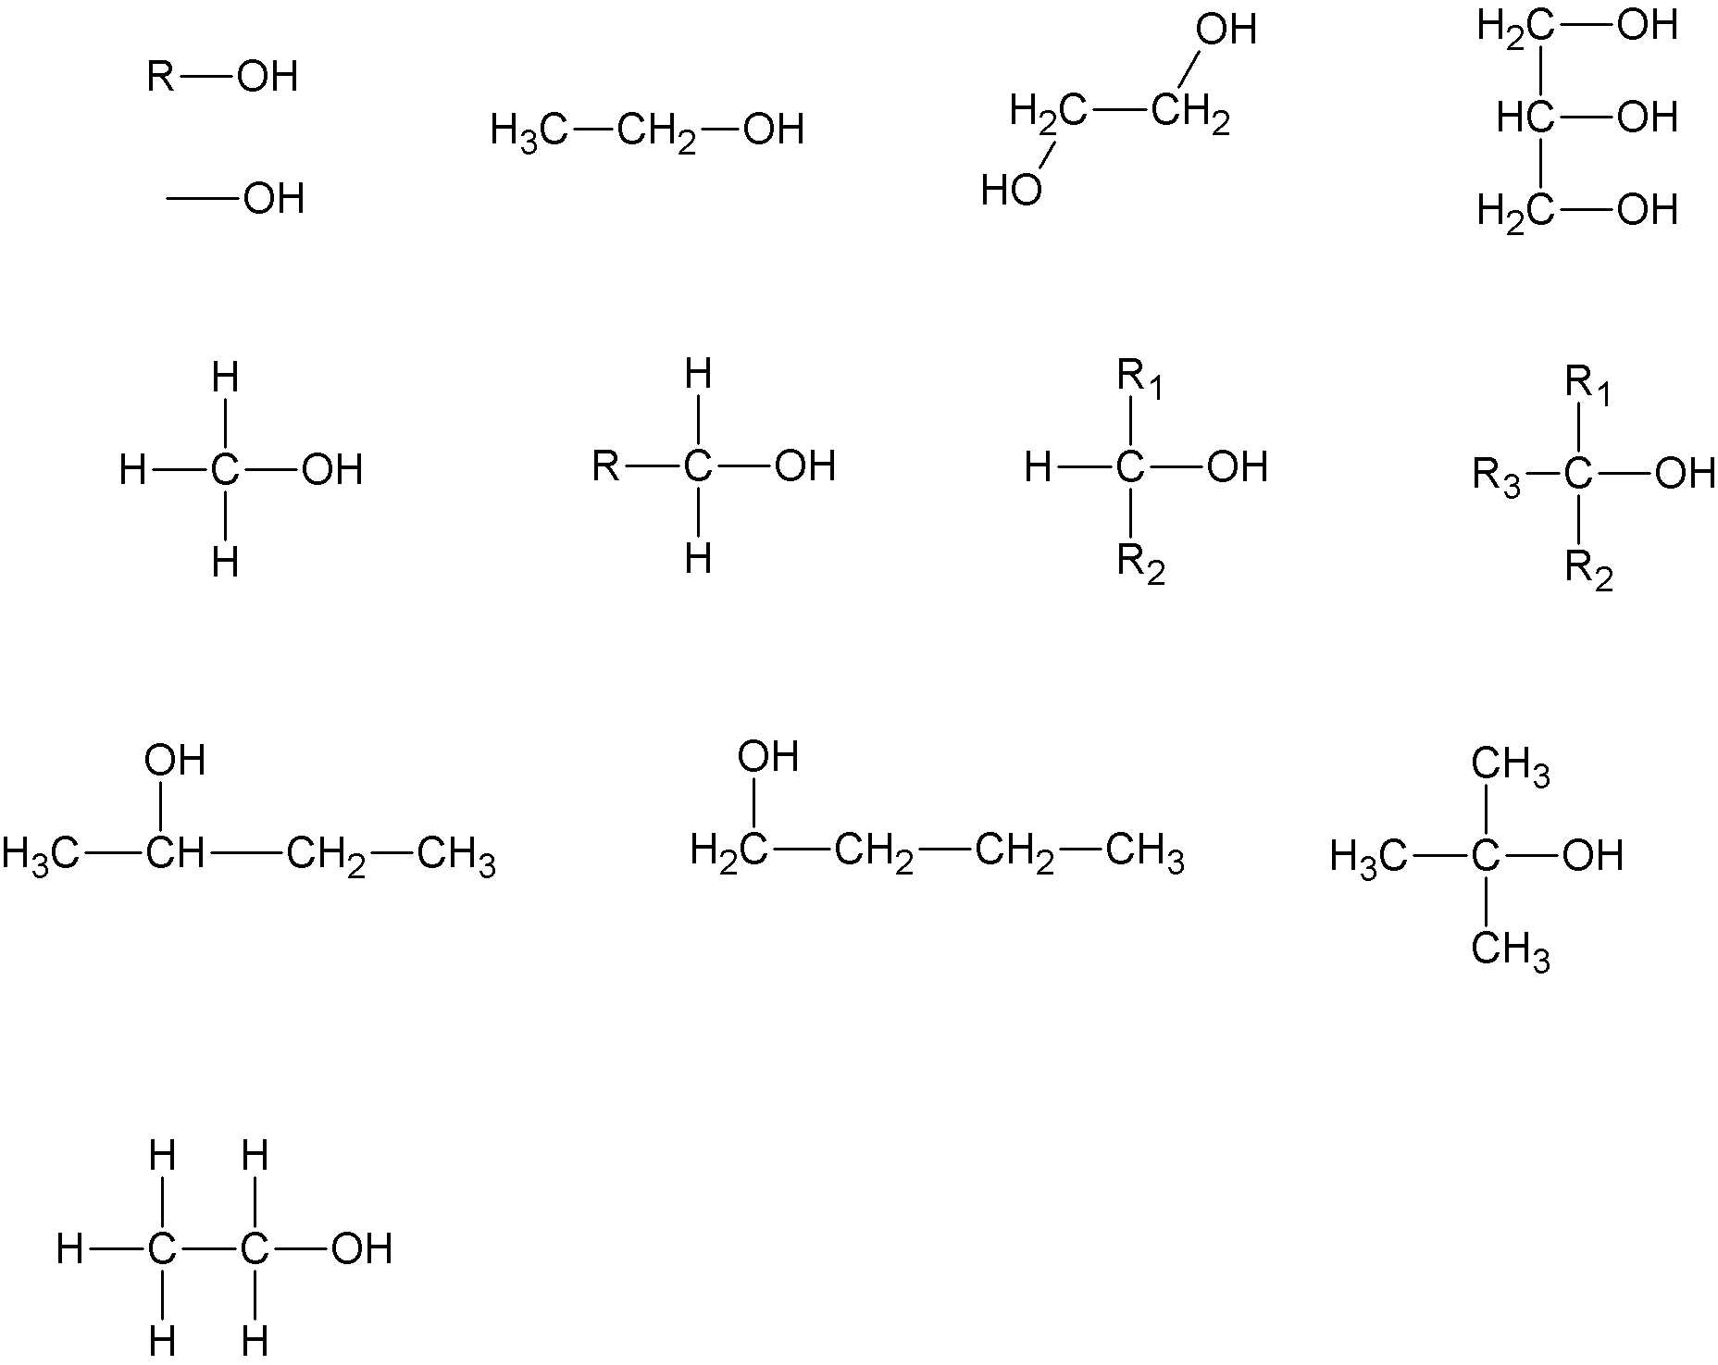
! pojmenujte a rozdělte podle různých kritérií uvedené alkoholy

Slide 13
ethandiol
–glykol
ethanol P
propan-1,2,3-triol
- glycerol
P
S
T
methanol P
butan-2- ol S
butan-1- ol P
2-methylpropan-2-ol T
ethanol P
řešení

Slide 14
Napište vzorce:
butan-1-ol | CH₃CH₂CH₂CH₂OH
5,5-dimethylhexan-2-ol | CH3 H3C-C-CH2-CH2-CH-CH3 . CH3 OH
benzylalkohol | C6H5CH2OH
líh | C2H5OH
propylenglykol | CH2- CH-CH3 OH OH
1
2
3
4
5

Slide 15
Zdroje:
JANECZKOVÁ, Anna a Pavel KLOUDA. Organická chemie. 2001. vyd. Ostrava: Pavel Klouda, 1998, 154, [1] s. ISBN 80-902-1556-4
http://projektalfa.ic.cz/alkoholy.htm
http://www.chem-web.info/Study/3/Alkoholy_fenoly_ethery.pdf
http://www.studiumchemie.cz/templaty.php
http://www.jergym.hiedu.cz/~canovm/alkoholy/vzorce/vzorcea1.htm
http://vydavatelstvi.vscht.cz/echo/organika/cyklohexanol.html
http://cs.wikipedia.org/wiki/Sorbitol
http://officeimg.vo.msecnd.net/en-us/images/MH900212589.jpg

